Slide 1
Software Engineering and Design Task 14
Final Presentation

Slide 2
Content
Requirements
Implementation details
Workflow
Demo of prototype
Questions

Slide 3
Storyboard

Slide 4
Functional requirements
read patient data
read diagnosis
change diagnosis
read medication
change medication (only psychiatrist)
read ICD-10 catalog (diagnosis database)
read medication catalog (drugs database)
read history
change history
read orders
change orders
help system

Slide 5
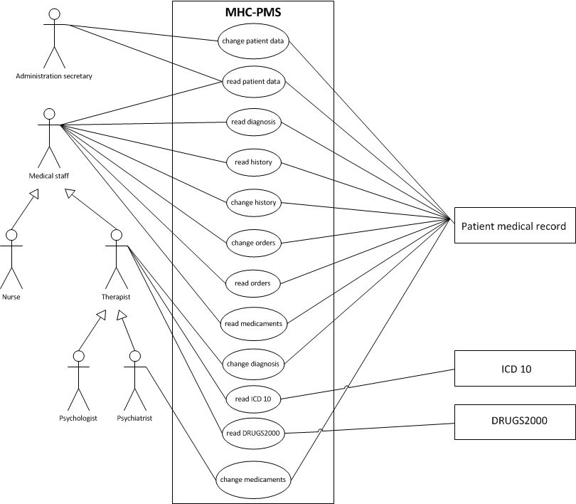
Use-Case Diagram

Slide 6
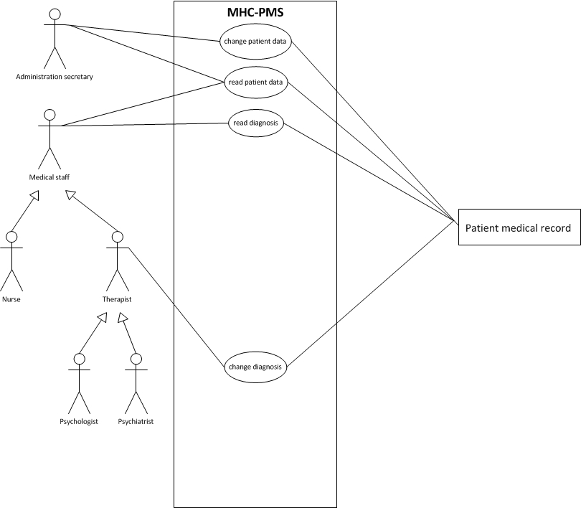
Use-Case Diagram

Slide 7
Non-functional requirements
The application can be used on tablet during a consultation or a meeting (main use).
The application can be used on desktop when a therapist is doing office work.
The language of the application is German. It should be possible to integrate a French language version at a later point (clinics in the Romandie).
A therapist can only change data from own patients.
Only a psychiatrist can do change in medication, a psychologist has a read only access to the medication management functionality.
Login to the application with encrypted username and password.
The data protection act must be considered.

Slide 8
Class design

Slide 9
Pattern
Observer

Slide 10
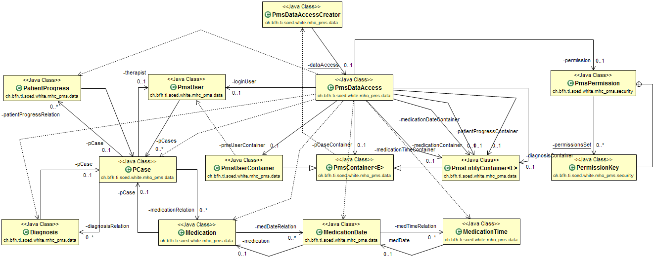
UML

Slide 11
Scrum Product Backlog
ID | Story Name | Description
1 | Home-Screen anzeigen | Navigationsleiste links, Übersichtsleiste oben, Detailbereich rechts. Der Detailbereich zeigt eine Tabelle mit allen Patienten.
2 | Patientendaten anzeigen | Patientendaten anzeigen in der Detailansicht.
3 | Fallinformationen anzeigen | Fallinformationen anzeigen in der Detailansicht.
4 | Neuer Patient erfassen | Eingabeformular zum Hinzufügen eines neuen Patienten.
5 | Neuen Fall eröffnen und Falldaten bearbeiten | Eingabeformular zum Öffnen Bearbeiten eines Falls.
6 | Diagnosen anzeigen | Diagnosen anzeigen in Detailansicht.
7 | Neue Diagnose erfassen | Eingabeformular zum Erfassen einer neuen Diagnose.
8 | Diagnose bearbeiten | Bearbeitungsformular zum Bearbeiten einer Diagnose.
9 | Diagnose löschen | Bestätigungsdialog zum Löschen einer Diagnose.
10 | Login-Screen | Verschlüsselte Benutzer-Authentifizierung.
11 | Patienten filtern | Dialog zum Festlegen der Filterkriterien.

Slide 12
Workflow
Scrum ist ein gutes Werkzeug für Projekte, bei welchen die MA räumlich und zeitlich nicht getrennt sind
Auto-generierter Code ist problematisch
GIT / Eclipse
Plattform / Bibliothek

Slide 13
Demo of the prototype

Slide 14

Questions

Slide 15
ToDo’s
Performance optimieren
Anmeldeversuche limitieren (BruteForce-Attacke)
Alle Eingaben validieren (SQL-Injection)
Cross Site Scripting (prüfen auf Verwundbarkeit)
Session-Handling optimieren
GUI-Layout den gebräuchlichen Standards angleichen
UI experience und acceptance Tests

Slide 16
Unimplemented Requirements
read / change medication
read ICD-10 and medication catalog
read / change history
read / change orders
help and search system
Localisation / Internationalisation
Printing / Data export / import
Interfaces to third party systems

